Slide 1


Group one
Gerenciamento interno de venda de veículos

Slide 2
objetivo
Facilitar o gerenciamento e realização de vendas, controle de veículos vendidos e a serem vendidos por concessionarias ou vendedores autônomos

Slide 3
ROTEIRO
1- O que é a nossa ideia
2- Documentação formal do projeto
3- Diagrama lógico do sistema
4- Apresentação do protótipo

Slide 4


CONCESSIONARIA VIRTUAL / PRESENCIAL

Slide 5
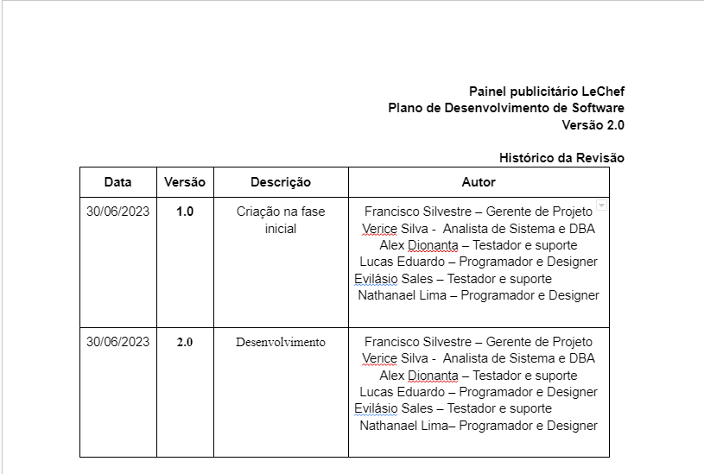
DOCUMENTAÇÃO

Slide 6
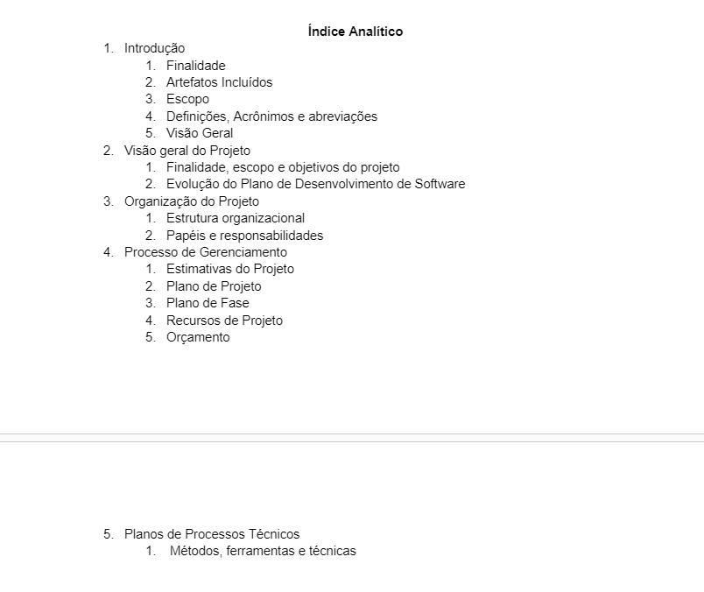
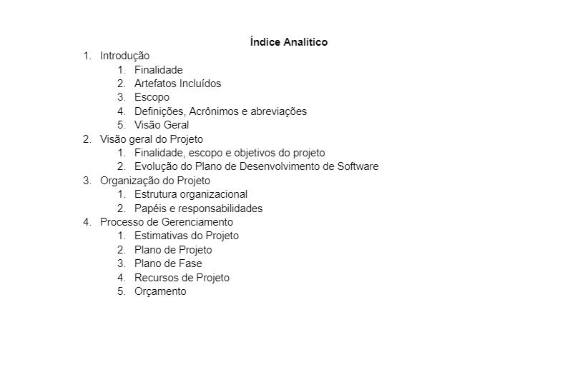

Slide 7
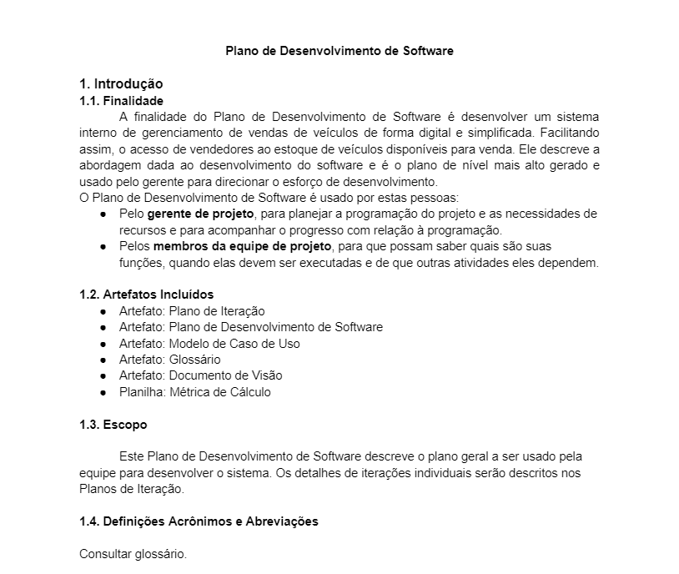

Slide 8
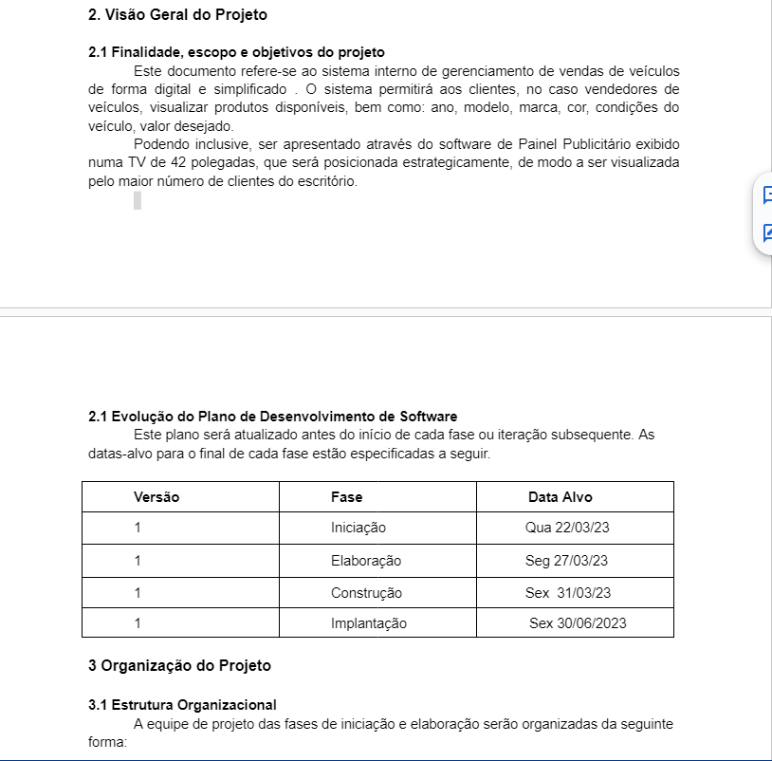

Slide 9
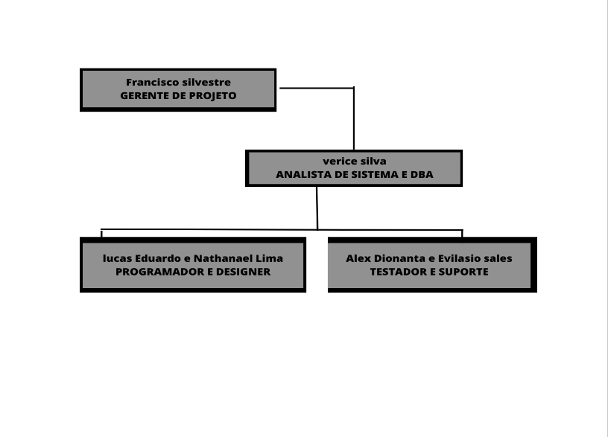

Slide 10
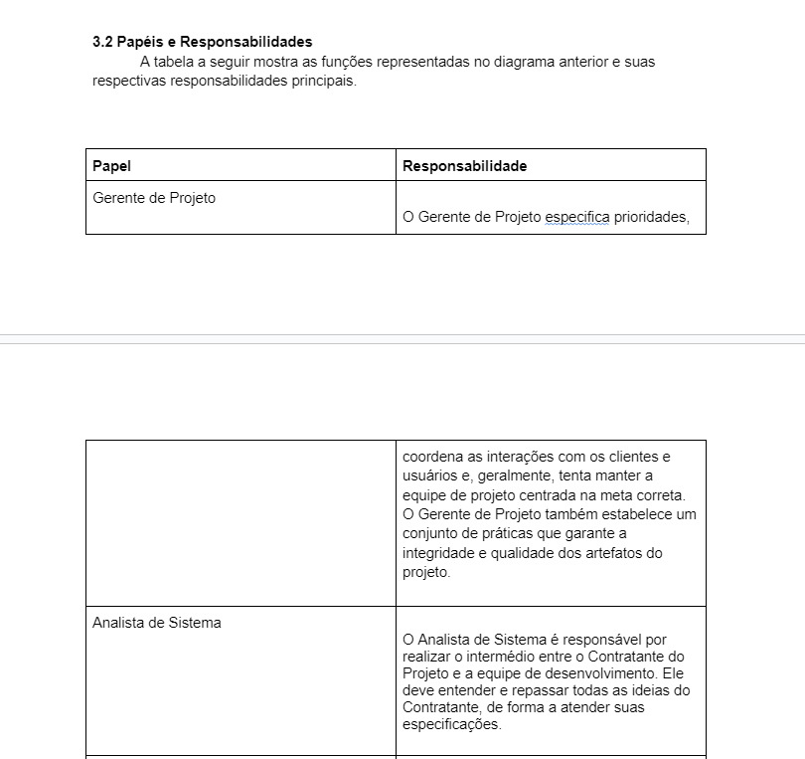

Slide 11
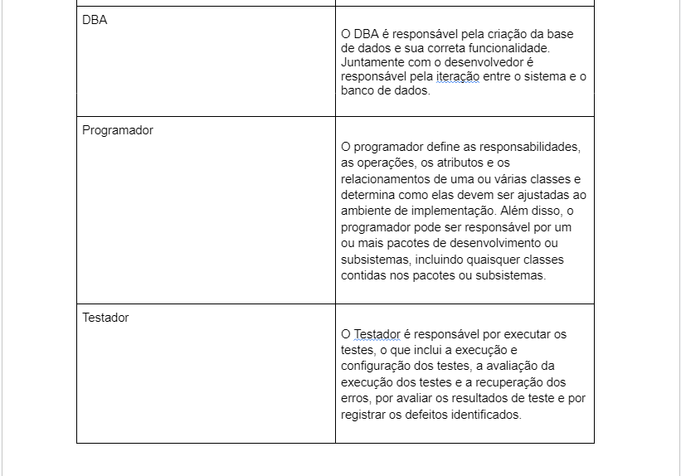

Slide 12
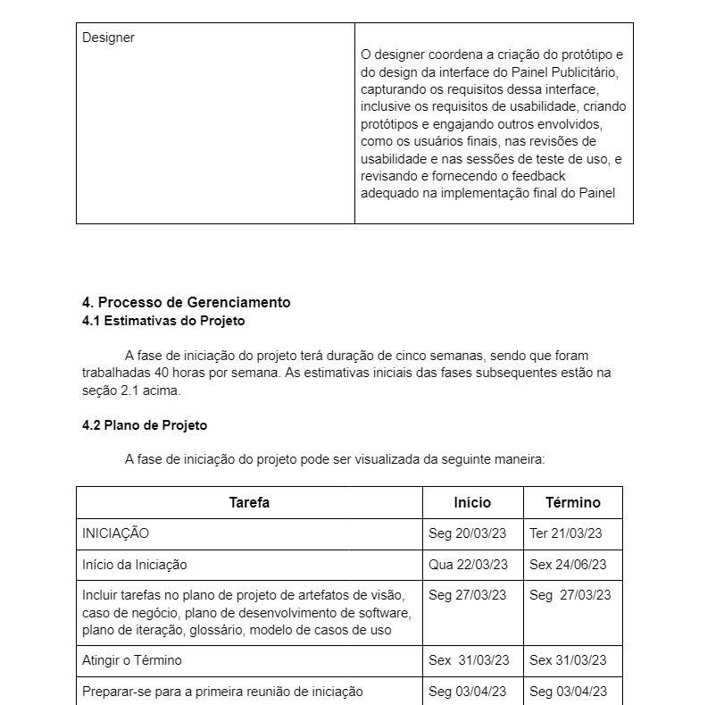

Slide 13
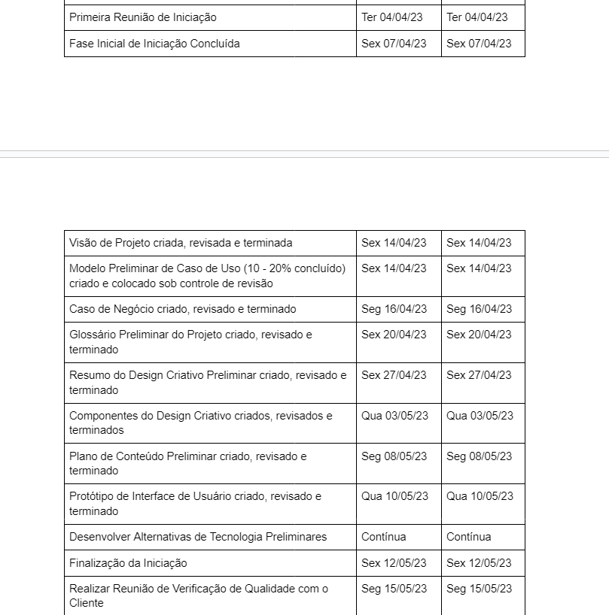

Slide 14
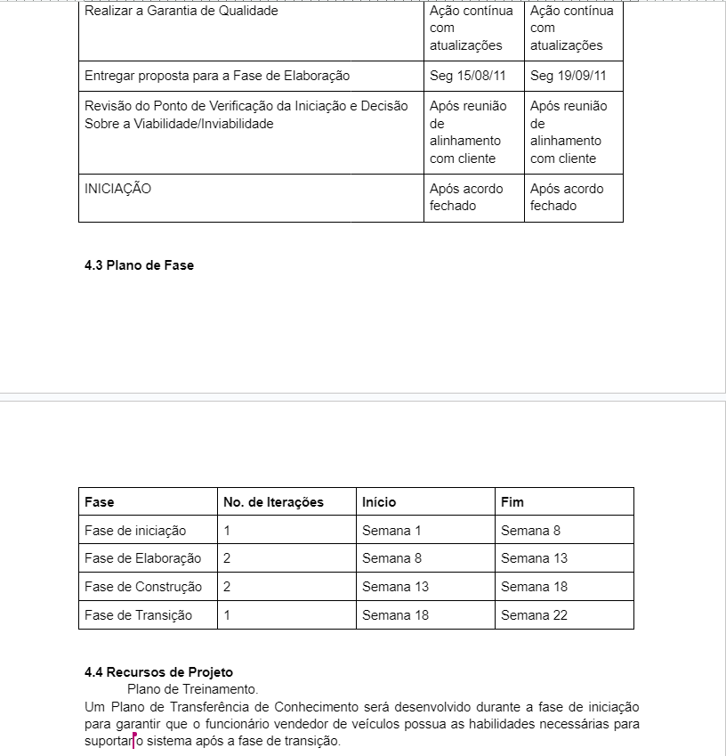

Slide 15
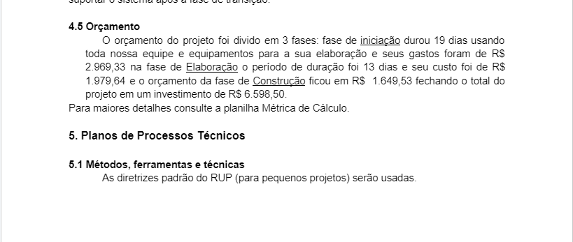

Slide 16
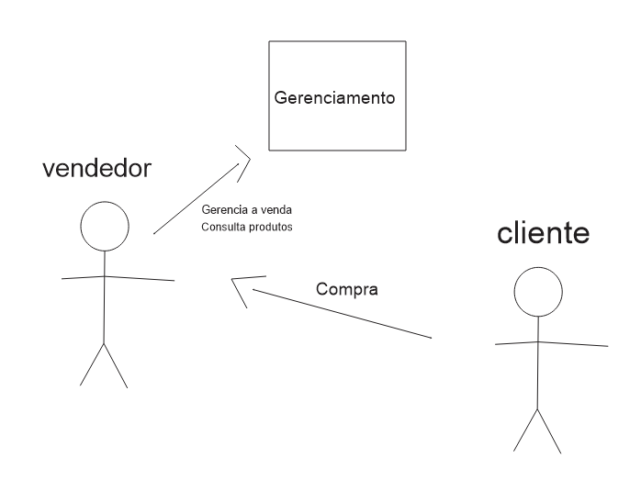
DIAGRAMA Lógico do sistema

Slide 17
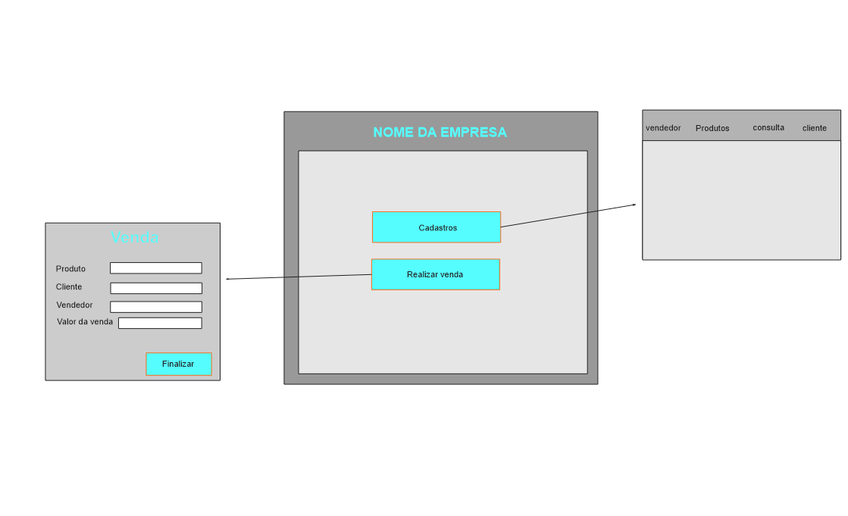
DIAGRAMA Lógico do sistema

Slide 18
Apresentação do protótipo

Slide 19
Apresentação do protótipo

